Slide 1

Titel van het document
Ondertitel van het document

Slide 2

Titel van het document
Ondertitel van het document

Slide 3
Titel van het document
Ondertitel van het document

Slide 4
Titel van het document
Ondertitel van het document

Slide 5
Titel van het document
Ondertitel van het document

Slide 6
Titel van het document
Ondertitel van het document

Slide 7
Titel van de slide
Schrijf hier je eigen tekst. Een paar tips:
Hou het kort en bondig, laat geweldige, fantastische, overbodige woorden weg
Hou je tekst zoveel mogelijk hetzelfde qua kleur, grootte en stijl – en liefst alles Arial
Gebruik voor nadruk vette of onderstreepte tekst, cursief voor quotes of terzijdes
Als niet alle tekst in deze tekstgrootte (20) op één slide past, maak dan een nieuwe slide
Maak gebruik van bullet points of genummerde lijstjes als dat kan
Een tussenkopje kan eventueel ook
De volgende slides laten variaties zien die je kan gebruiken, als je dat wil.
Titel van document en eventueel ondertitel

Slide 8
Titel van de slide
Kolom één
Voor als je tekst over twee kolommen wil verdelen, kun je deze slide als basis gebruiken. Je zult dan misschien een kleiner lettertype moeten gebruiken, deze tekst is bijvoorbeeld 15.
Kleiner is niet aan te raden!
Kolom twee
Ook hier kun je bullet points gebruiken
Je zult de tekst dan wel écht kort moeten houden
Titel van document en eventueel ondertitel

Slide 9
Titel van document en eventueel ondertitel

Slide 10
Titel van document en eventueel ondertitel

Slide 11
Titel van de slide
Dit is een versie met blauwe achtergrond.
Dat is mooi om op een scherm te zien, maar kan onhandig zijn als iemand het wil printen.
Titel van document en eventueel ondertitel

Slide 12
Titel van de slide
Dit is een versie met blauwe achtergrond.
Dat is mooi om op een scherm te zien, maar kan onhandig zijn als iemand het wil printen.
Titel van document en eventueel ondertitel

Slide 13
Titel van de slide
Dit is een versie met blauwe achtergrond.
Dat is mooi om op een scherm te zien, maar kan onhandig zijn als iemand het wil printen.
Titel van document en eventueel ondertitel

Slide 14
Hierna volgt informatie over onze huisstijl
Deze en de volgende slides mag je verwijderen of verbergen als je document af is
Dit is versie 230913 van deze template

Slide 15
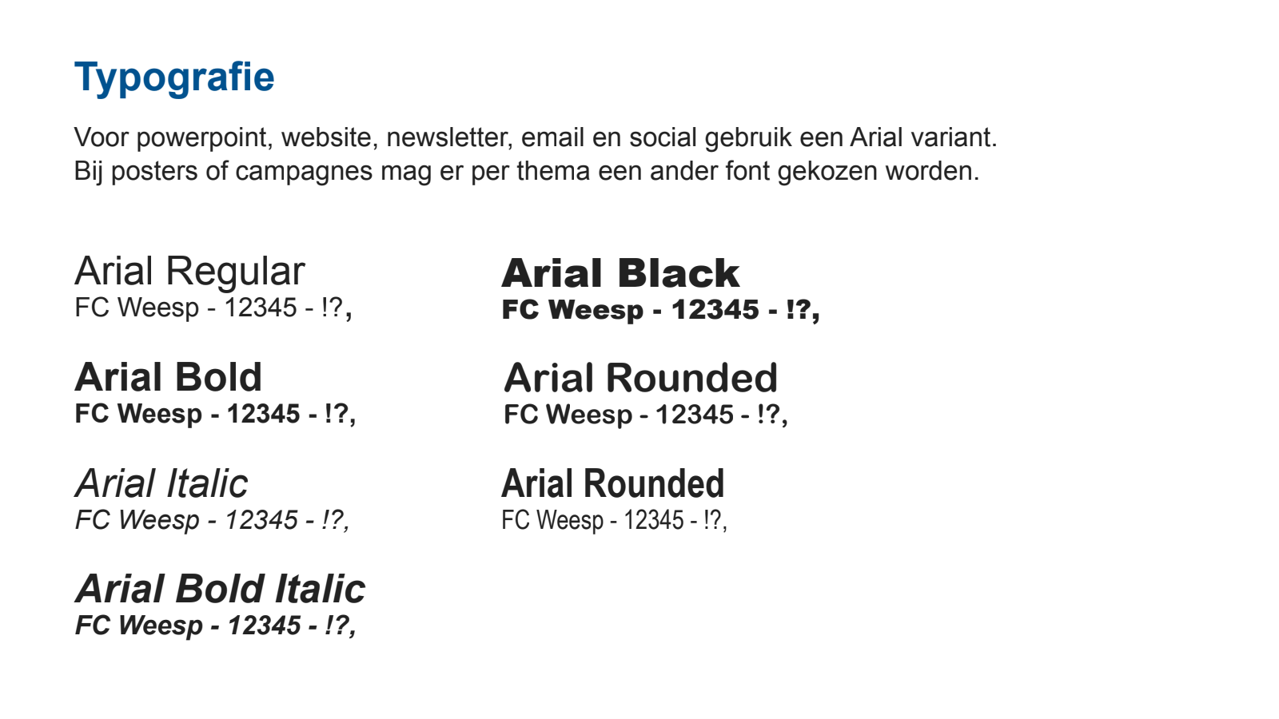

Slide 16
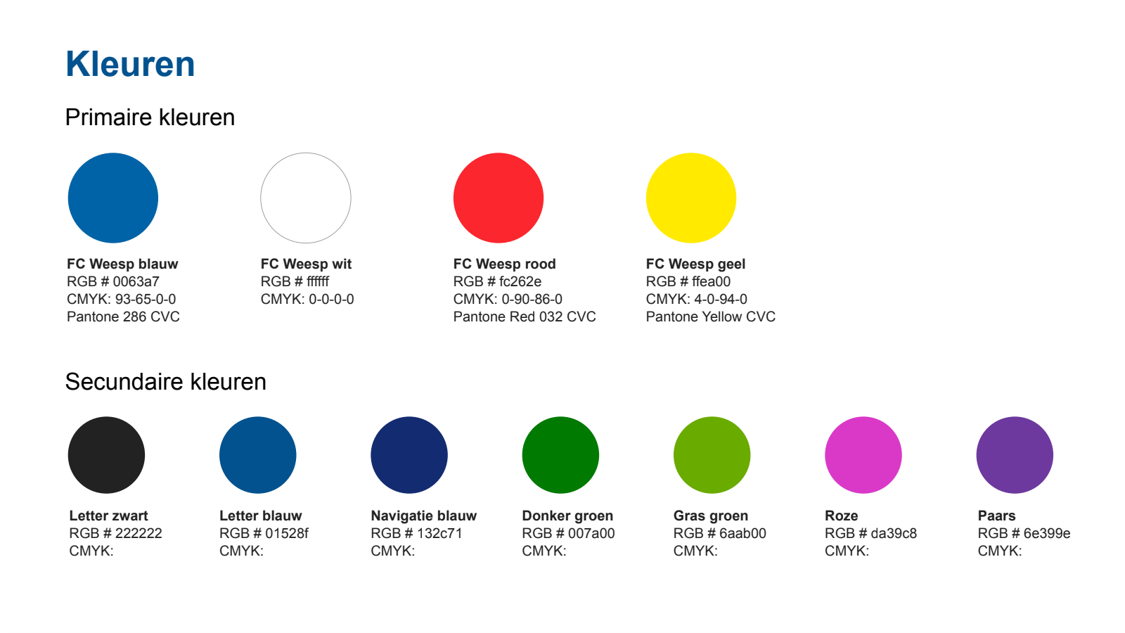

Slide 17


